Slide 1
欢迎来到科学课堂

Slide 2
谜语：
身体多轻柔，
逍遥漫天游，
风来它就躲，
雨来它带头
云

Slide 3
下面欣赏云美丽的图片

Slide 14
学习目标：
1、知道云和雾的形成原因。
2、能够设计人造雾的实验。

Slide 15
实验方法：
1. 往量筒内倒入适量温水，放入点燃的线香。
2. 移走线香，用冰袋完全封住量筒口，观察量筒内的现象。
3. 用冷水代替温水，重复步骤 1、2，再观察量筒内的现象。

Slide 16
实验交流
我们造雾的时候，为什么要在量筒中放入点燃的线香？
放入点燃的线香是为了增加空气中飘浮的固体微粒。

Slide 17
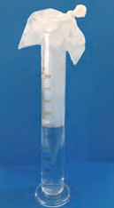
用冰袋的目的是什么？
加冰袋是为了创设一个低温环境,这样水蒸气遇冷会迅速凝结成小水滴,从而形成雾，这是雾形成的条件之一。

Slide 18
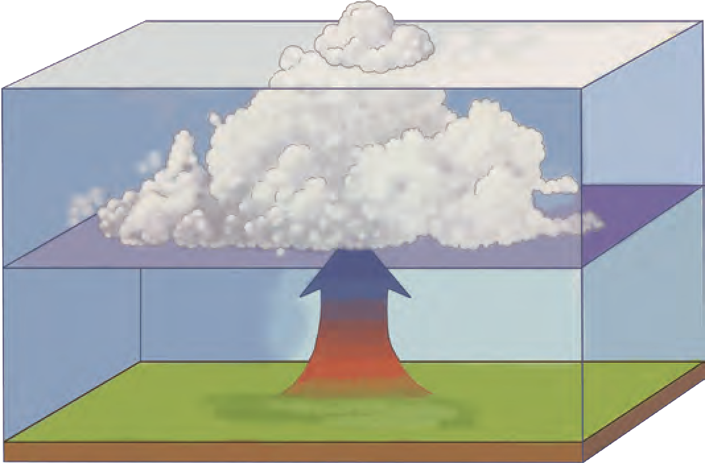
根据实验和下图，说说云是怎么形成的。
空气中的水蒸气遇冷凝结成众多的小水滴或小冰晶，它们飘浮在高空就是云。
接近地表就是雾

Slide 19
观察这幅图片，想一想图中哪里是云？哪里是雾？
距离观察者所处地表位置远的是云
距离观察者所处地表近的则是雾
云和雾其实是一回事，只是它们所处的位置不同。

Slide 20
简答： 云和雾的相同点和不同点？
 | 云 | 雾
不同
相同
飘浮在高空
接近地表
空气中的水蒸气遇冷凝结成的众多小水滴或小冰晶

Slide 21
C
1.云和雾都是空气中的( )遇冷凝结成的众多小水滴或小冰晶。
A.氧气 B.杂质 C.水蒸气
2.云和雾的区别（ ）
A.成因不同 B.位置不同 C.颜色不同
B

Slide 22
简答：
云和雾形成的原因是什么？

